Slide 1



Познавательная игра
Новогодняя мечта
Подготовила: методист
О.С. Шелудченко

Slide 2


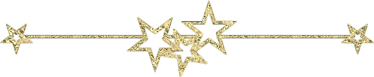

традиции
10
20
30
40
50
Из истории
10
20
30
40
50
сказки
10
20
30
40
50
ребусы
10
20
30
40
50

Slide 3



НОМИНАЦИЯ
10
Старинный ритуальный танец у елки.
Хоровод
Notes:
3

Slide 4

НОМИНАЦИЯ
20
Сколько раз, согласно древней традиции, Дед Мороз должен ударить о землю своим посохом, чтобы чудо свершилось?
Три раза
Notes:
4

Slide 5

НОМИНАЦИЯ
30
Сколько лошадей в упряжке Деда Мороза? Почему?
Три белых коня. В сезоне три месяца.
Notes:
5

Slide 6
НОМИНАЦИЯ
40
Три необходимых вещи, без которых Дед Мороз не может появиться «на людях».
Без бороды, посоха и подарков
Notes:
6

Slide 7
НОМИНАЦИЯ
50
Сколько раз отмечают россияне Новый год?
Дважды: первого января по новому стилю и четырнадцатого – по старому.
Notes:
7

Slide 8
НОМИНАЦИЯ
10
Где находится поместье Российского Деда Мороза?
Великий Устюг
Notes:
8

Slide 9
НОМИНАЦИЯ
20
Кто был «прапрадедом» Деда Мороза?
Морозко
Notes:
9

Slide 10
НОМИНАЦИЯ
30
По указу какого царя датой празднования Нового года на Руси стало 1 января?
Петра I
Notes:
10

Slide 11
НОМИНАЦИЯ
40
Когда встречали Новый год в допетровской Руси XVIII века?
1 сентября
Notes:
11

Slide 12
НОМИНАЦИЯ
50
Назовите родину Снегурки и её день рождения .
Кострома. 2 апреля, рождена с последним снегом.
Notes:
12

Slide 13
НОМИНАЦИЯ
10
Как звали собачку из сказки В.И. Даля «Девочка Снегурочка»?
Жучка
Notes:
13

Slide 14
НОМИНАЦИЯ
20
Как звали пса Микки-Мауса?
Плуто
Notes:
14

Slide 15
НОМИНАЦИЯ
30
Осколки чего сделали сказочного героя одной зимней сказки злым, бесчувственным?
Осколки зеркала
Notes:
15

Slide 16
НОМИНАЦИЯ
40
В какую новогоднюю игрушку превратила молодого принца королева мышей Мышильда из сказки Э.Т.А. Гофмана ?
В Щелкунчика
Notes:
16

Slide 17
НОМИНАЦИЯ
50
Кто исполнял роль Снегурочки в мультфильме «Ну, погоди!»?
Волк
Notes:
17

Slide 18
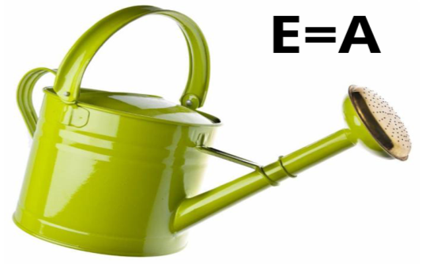

НОМИНАЦИЯ
10
Введите вопрос.
лайка
Notes:
18

Slide 19
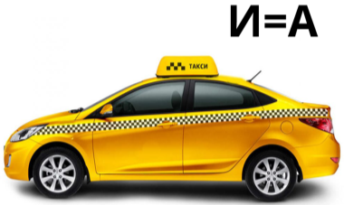
НОМИНАЦИЯ
20
Введите вопрос.
такса
Notes:
19

Slide 20
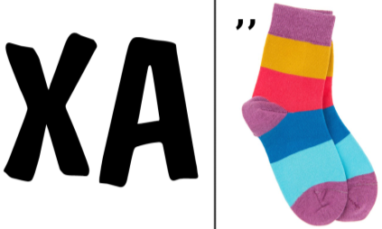
НОМИНАЦИЯ
30
Введите вопрос.
хаски
Notes:
20

Slide 21

НОМИНАЦИЯ
40
Введите вопрос.
овчарка
Notes:
21

Slide 22
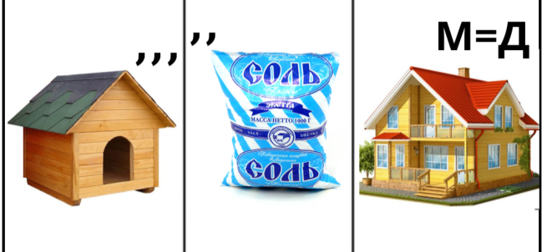
НОМИНАЦИЯ
50
г
Введите вопрос.
бульдог
Notes:
22

